Slide 1
Les ZONES d’autorégulation
de Leah Kuypers

Slide 2
Première leçon

Slide 3
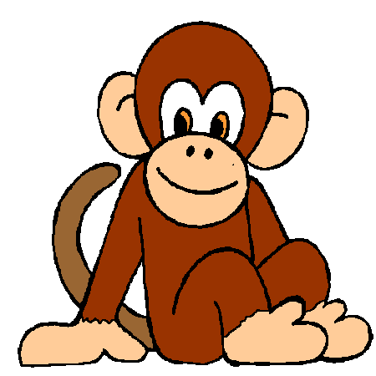
Activité de relaxation
RelaxStory - Goyave le petit singe (4 :50)
https://www.youtube.com/watch?v=mRRsFas6oHI

Slide 4
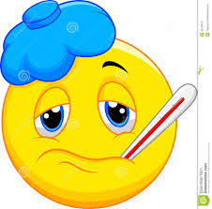
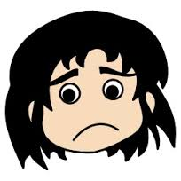
ZONE BLEUE
Malade
Fatigué
Ennuyé
1.
Triste
2.
4.
3.

Slide 5
ZONE VERTE
Calme
Content
En bonne forme

Slide 6
ZONE JAUNE
Frustré
Énergétique
Nerveux
De mauvaise humeur
1.
Excité
2.
3.
4.
5.

Slide 7
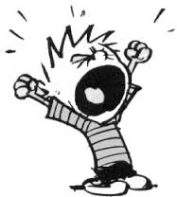
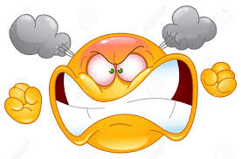
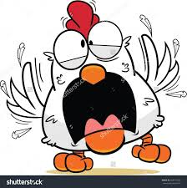
ZONE ROUGE
Surexcité
Terrifié
Furieux
En crise
Stressé
1.
2.
3.
4.
5.

Slide 8
Deuxième leçon

Slide 9
Activité de relaxation
Séance de yoga avec le singe Namaste
https://www.youtube.com/watch?v=VSm5FxyFtiA

Slide 10
ZONE BLEUE
Si je suis trop bas et j’ai besoin d’augmenter mon énergie…

Slide 11
Je peux…
Faire des étirements

Slide 12
Je peux…
Boire de l’eau

Slide 13
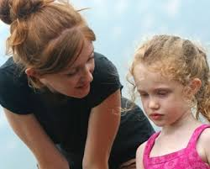
Je peux…
Parler à un ami ou un adulte

Slide 14
Quand je suis dans la
ZONE VERTE

Slide 15
Je peux…
Être fier de moi!

Slide 16
Je peux…
Continuer à faire ce que je fais!

Slide 17
Ce que je peux faire si j’ai besoin de sortir de la
ZONE JAUNE

Slide 18
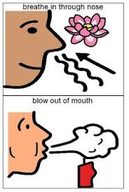
Je peux…
Prendre des grandes respirations

Slide 19
Je peux…
Avoir une pensée
positive

Slide 20
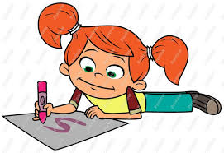
Je peux…
Écrire ou dessiner

Slide 21
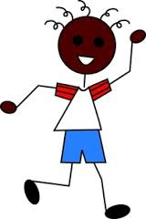
Je peux…
Prendre une pause mouvement

Slide 22
Ce que je peux faire si
je suis dans la
ZONE ROUGE

Slide 23
Je peux…
Arrêter !

Slide 24
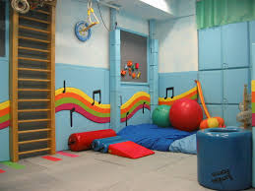
Je peux…
Me rendre à la salle bleue

Slide 25
Je peux…
Accepter l’aide d’un adulte

Slide 26
Troisième leçon

Slide 27
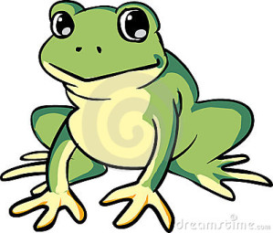
Activité de relaxation
Pour méditer comme une grenouille...
https://www.youtube.com/watch?v=JwRjwDluA30&feature=youtu.be

Slide 28
Gros problème ou
petit problème ?

Slide 29
Les personnes pensent que ceci est un GROS problème. | 5
 | 4
Les personnes pensent que ceci est un problème MOYEN. | 3
 | 2
Les personnes pensent que ceci est un PETIT problème . | 1

Slide 30
Les personnes pensent que ceci est un GROS problème.
5

Slide 31
Les personnes pensent que ceci est un problème MOYEN.
3

Slide 32
Les personnes pensent que ceci est un PETIT problème.
1

Slide 33
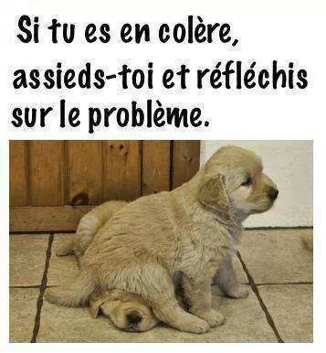

Slide 36
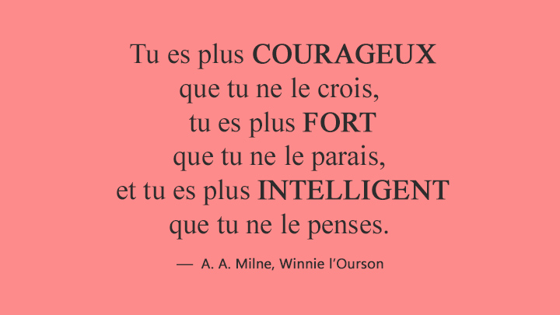

Slide 37
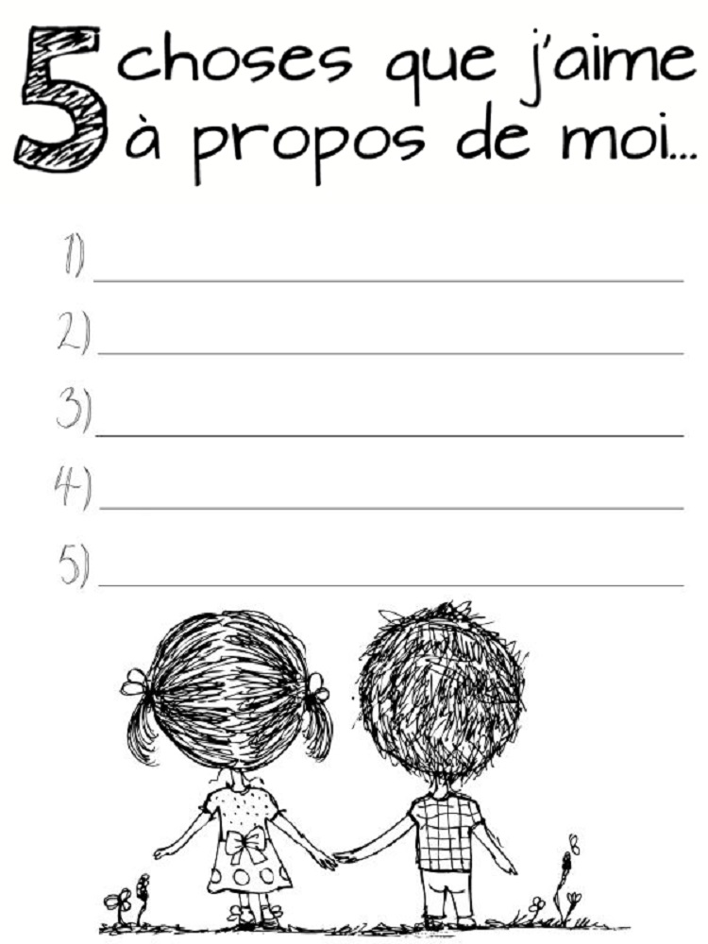

Slide 38
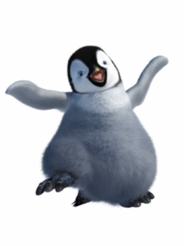
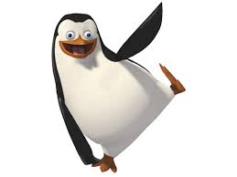
La danse des pingouins
https://www.youtube.com/watch?v=-xtPMTEPFug

Slide 39
Quatrième leçon

Slide 40
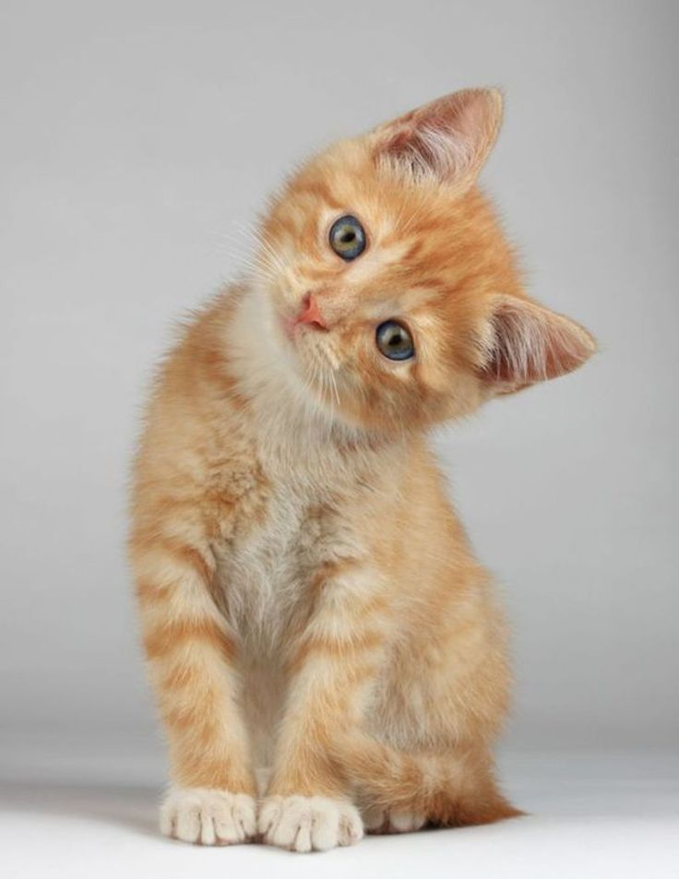
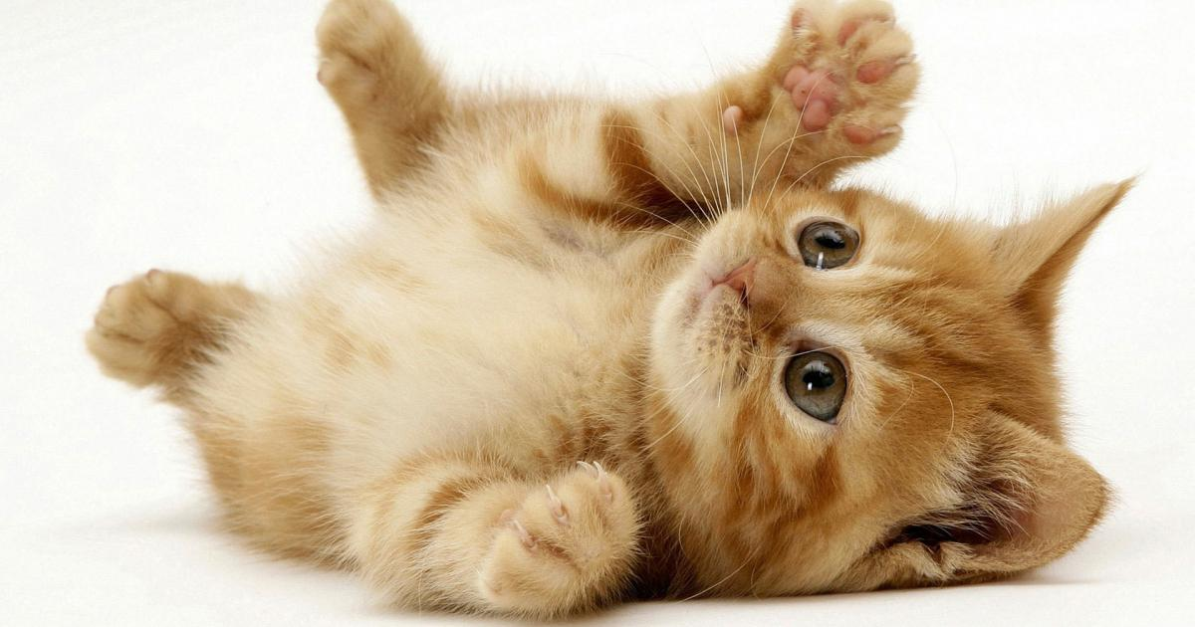
RelaxStory - Relaxation pour les enfants qui aiment les chats (6 :40)
https://www.youtube.com/watch?v=4iTPgErZEUE

Slide 41
Pour rester dans la ZONE VERTE, il faut être bon à …
La résolution de conflits

Slide 42
Règles à suivre lors de la résolution des conflits:
1) Je laisse l’autre parler sans interrompre.
2) Je suis respectueux.
3) Je travaille à résoudre le problème.
4) Je dis la vérité.

Slide 43
Étape nº1 : Comprendre le conflit
Qu’est-ce qui s’est passé? (Chacun prend son tour)
Je fais un message clair.
« Je me sens ____________ parce que ____________. »
« J’aimerais ________________ . »

Slide 44
Étape nº2 : Trouver une solution
Qu’est-ce qui peut aider à résoudre le problème?
Utiliser la roue des solutions pour des idées.
Chaque élève donne 1-2 idées.

Slide 45
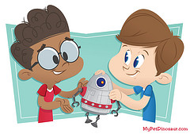
J’accepte de prendre des tours.

Slide 46
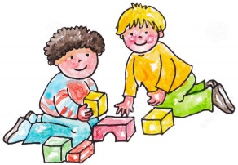
Je partage.

Slide 47
Roche, papier, ciseaux.

Slide 48
Je m’excuse et je fais une réparation.

Slide 49
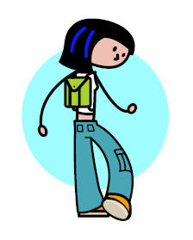
Je m’éloigne du conflit et je tente de l’oublier.

Slide 50
Je lui demande d’arrêter de...

Slide 51
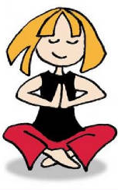
J’attends et je me calme.

Slide 52
Étape nº3 : Choisir une solution et
la mettre en action
Choisir une solution que les deux peuvent accepter.
Si la première solution ne fonctionne pas, essayer une autre.
Après 2 solutions, si le conflit continue, aller demander l’aide d’un adulte.

Slide 53
Bravo! Quand on travaille ensemble pour résoudre des conflits positivement…
Tout le monde se sent bien!
Tout le monde apprend!
Tout le monde se sent en sécurité!

Slide 54
Activité de relaxation
Les ballons
https://www.youtube.com/watch?v=nVZThaDPOVg

